Slide 1
Chủ đề:
Đường đến trường em

Slide 2
Khởi động

Slide 3
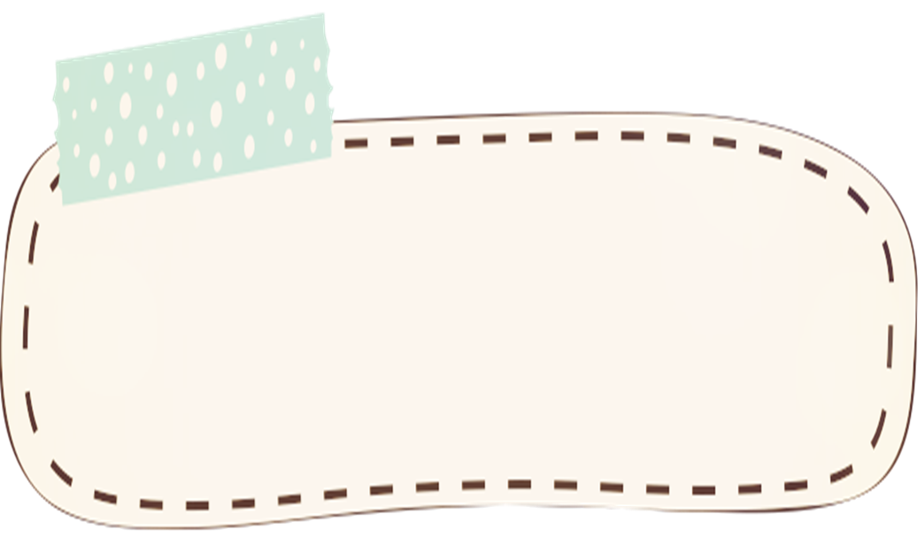
Đố vui

Slide 5
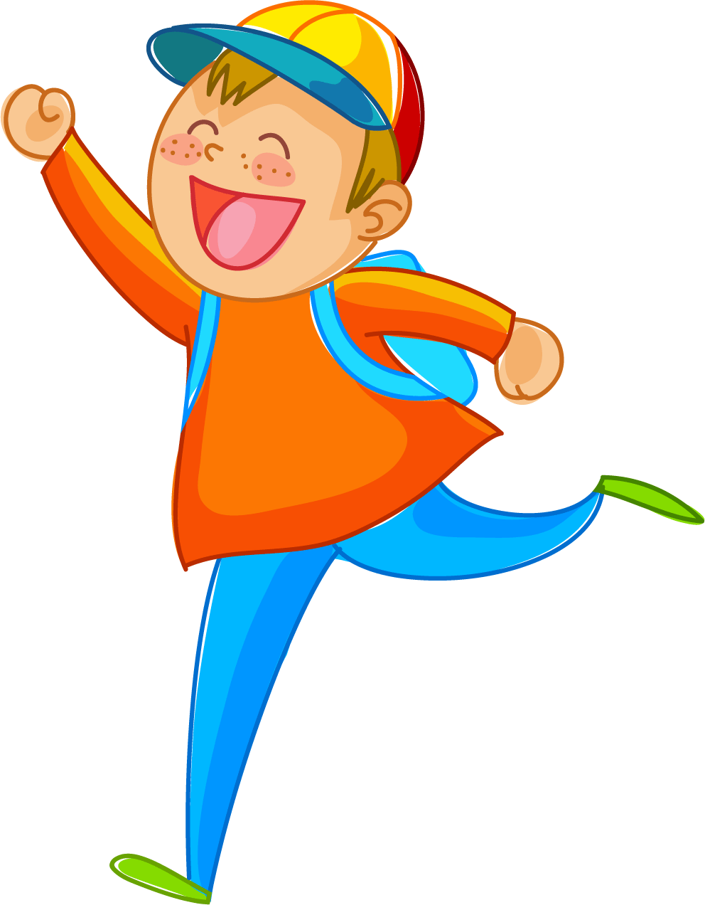
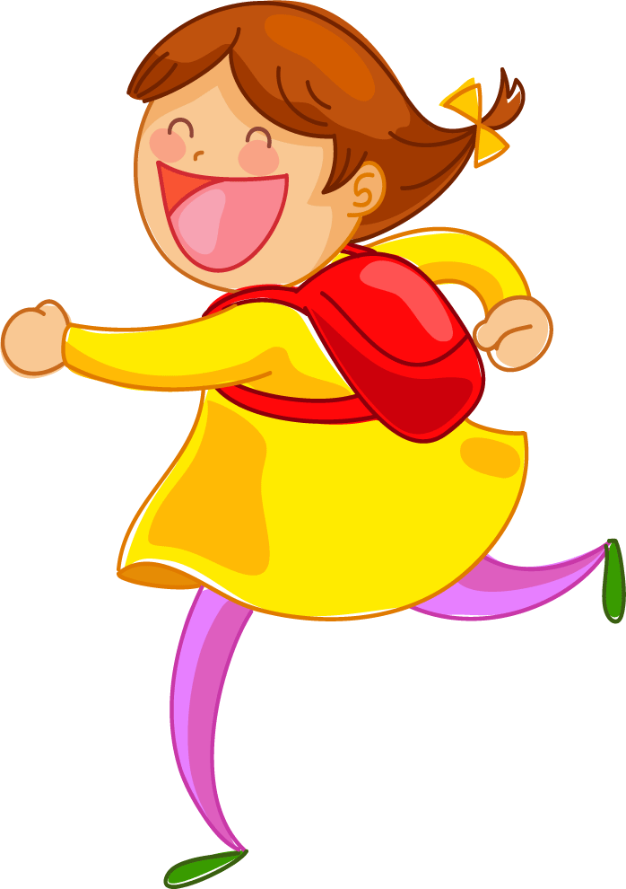

Slide 6
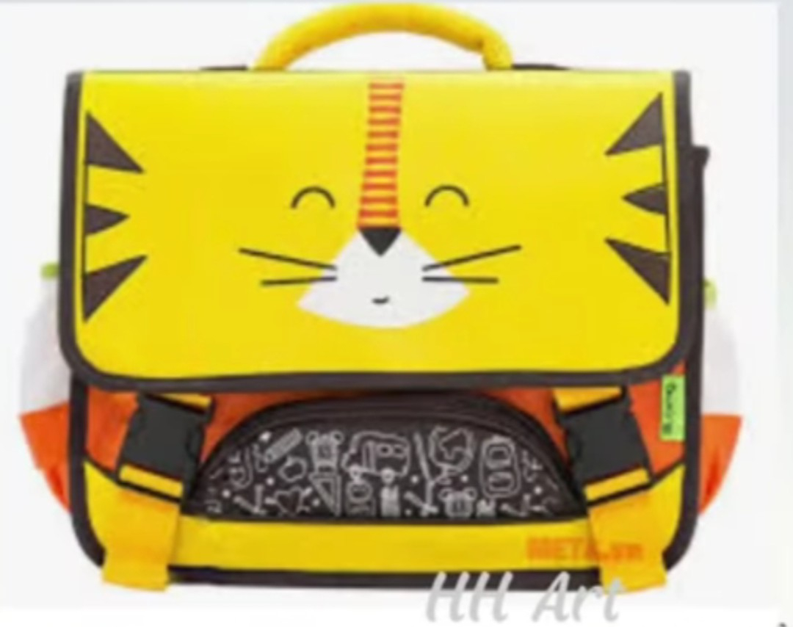

Slide 9
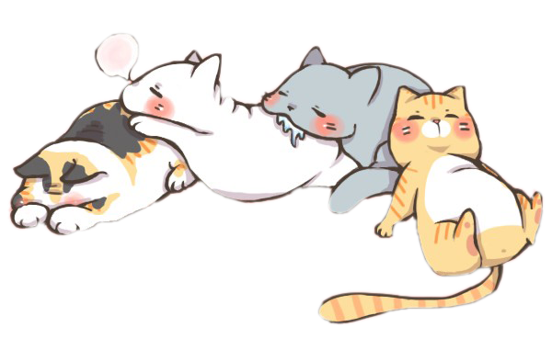
Hoạt động 1 :
Khám phá

Slide 10
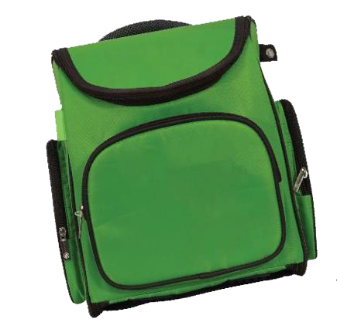
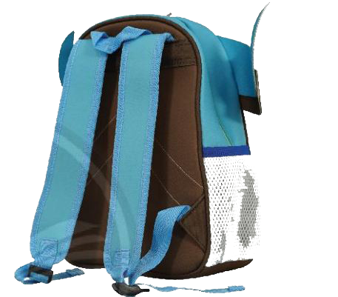
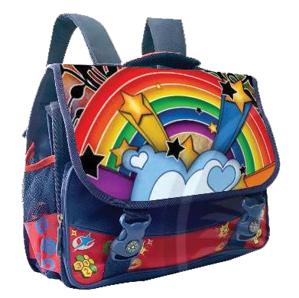
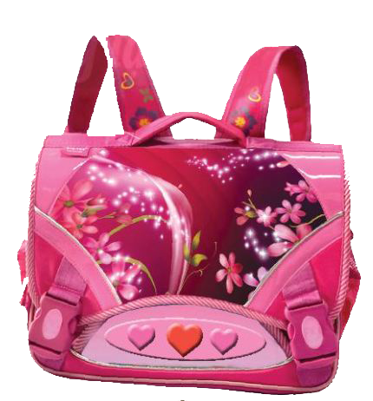
Hoạt động 1: Khám phá
Quan sát hình chiếc cặp sách và chỉ ra :
Hình dáng, các bộ phận của chiếc cặp
Màu sắc và cách trang trí cặp sách
2
3
1
4

Slide 11
Các bộ phận của chiếc cặp

Slide 12
Hoạt động 2 :
Kiến tạo
kiến thức - kĩ năng

Slide 13
Bước 1
Cách tạo hình chiếc cặp sách

Slide 14
Bước 2

Slide 15
Bước 3

Slide 16
Bài
Tham
Khảo

Slide 17
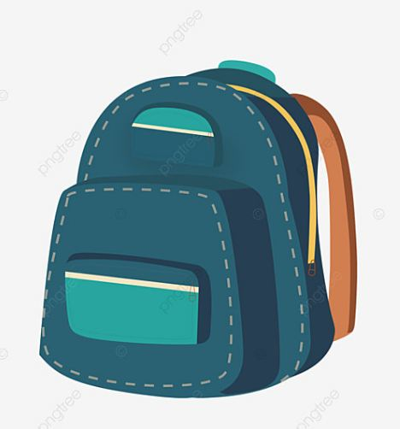
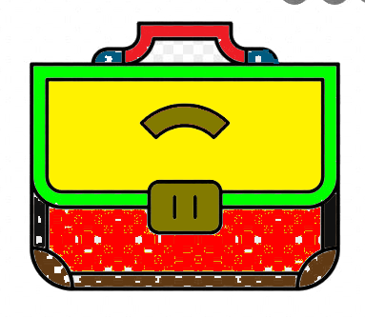

Slide 18
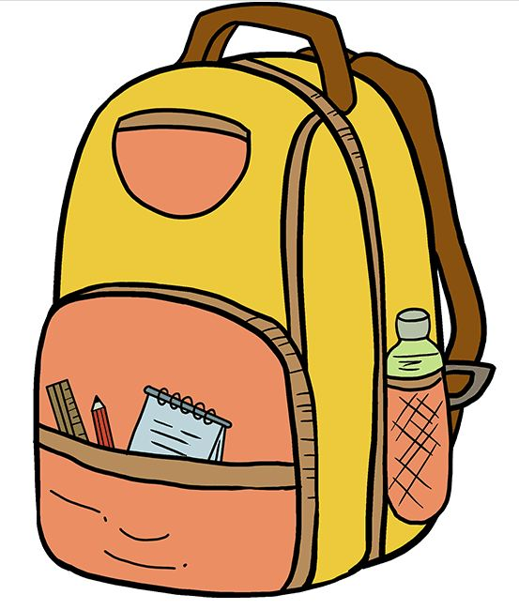
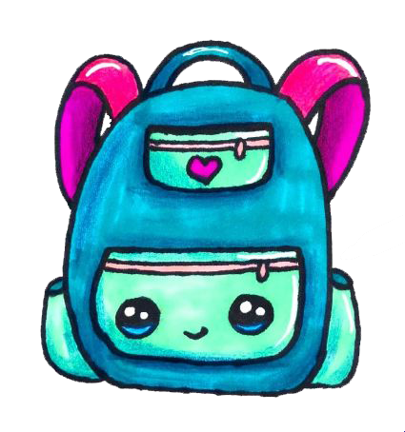
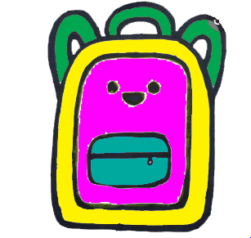

Slide 19
Hoạt động 3 :
Luyện tập
Sáng tạo

Slide 20
Yêu cầu học sinh thực hành cá nhân .
Vẽ một chiếc cặp sách mà mình yêu thích

Slide 21
Hoạt động 4:
Phân tích
đáng giá

Slide 22
Trưng bài sản phẩm và chia sẻ sản phẩm
Của mình / bạn

Slide 23
Hoạt động 5 :
Vận dụng
Phát triển

Slide 24
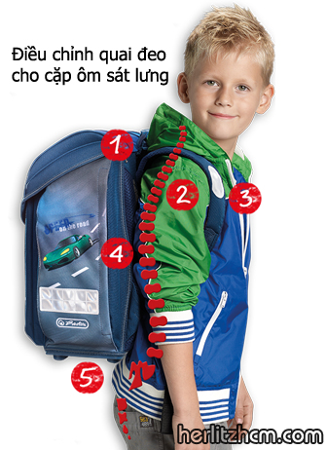
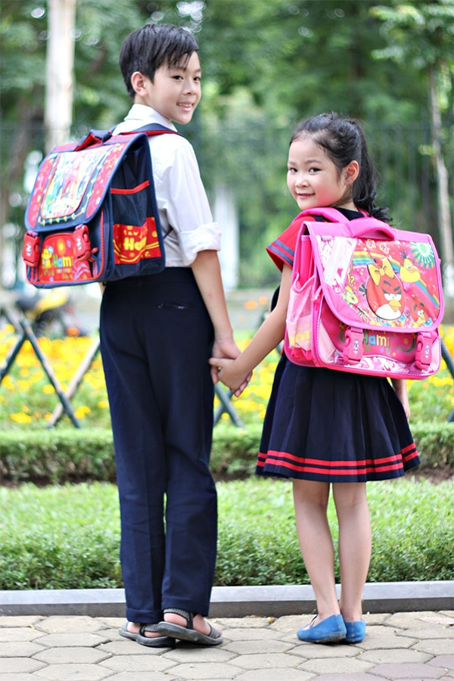
Đeo cặp đúng cách

Slide 25
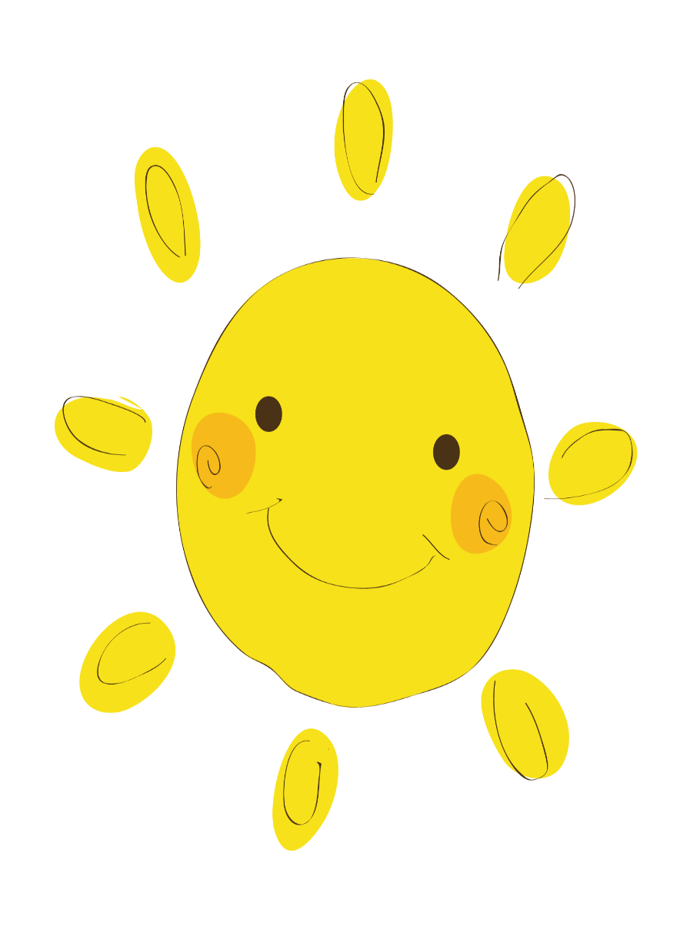
Tổng kết tiết học

Slide 26
Chúc quý thầy cô và gia đình
luôn mạnh khỏe gia đình hạnh phúc
chúc các bạn HS chăm ngoan học giỏi

